Slide 1
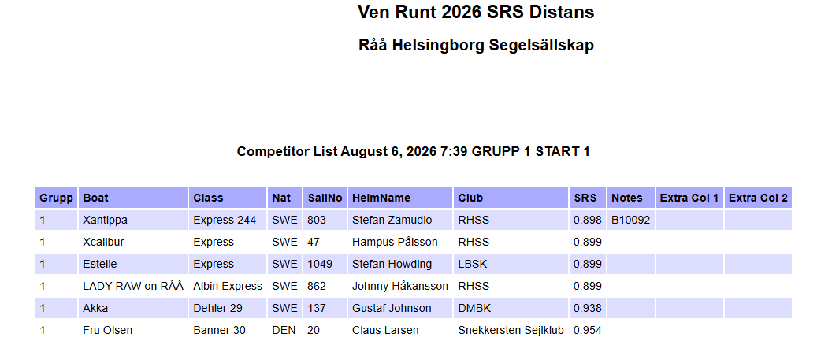

DISTANSSEGLING
DISTANSSEGLING SHORTHANDED

Slide 2


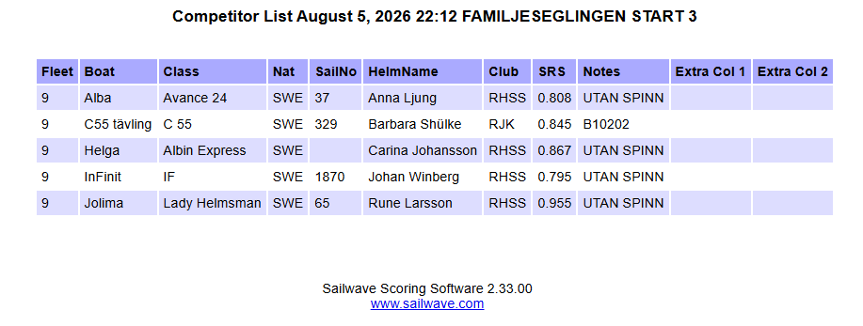
DISTANSSEGLING
DISTANSSEGLING FLERSKROV

